Slide 1
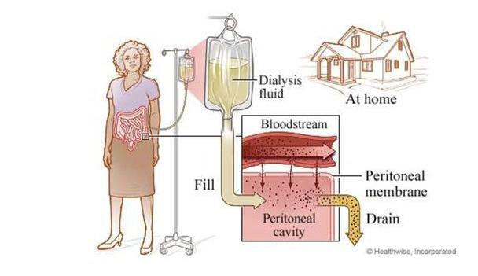
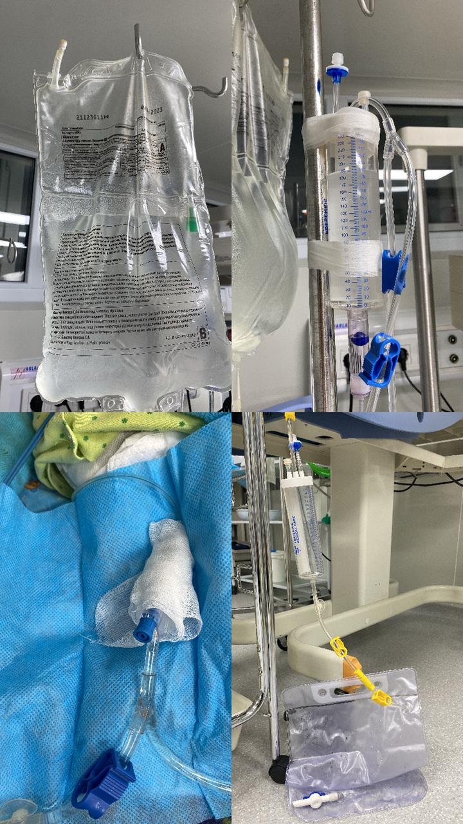
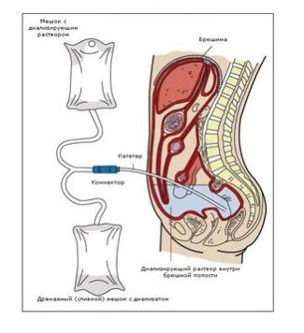
Жаңа туған нәрестелердегі жедел бүйрек зақымдалуы
Жедел бүйрек зақымдалуы - полиэтиологиялық синдром, бүйректің гомеостатикалық функцияларының жедел төмендеуімен сипатталады, нәтижесінде азот алмасу өнімдерінің жинақталуы, су-электролит және қышқыл-негіз балансының бұзылуы.
Диагноз қою критерийлері.
қандағы креатинин деңгейінің жоғарылауы;
зәрдің сағаттық көлемінің төмендеуі.
ОПП диагнозы келесі белгілер болған кезде қойылуы мүмкін:
қан сарысуындағы креатинин концентрациясының 26,5 мкмоль/л және артуы
немесе қан сарысуындағы креатинин концентрациясының жоғарылауы
соңғы 7 күн ішінде бастапқы (базальды) 1,5-1,9 рет;- 24 сағат ішінде диурез қарқынының сағатына 1,0 мл/кг кем төмендеуі.
Жаңа туған нәрестеге жүргізілген консервативті емнің әсері болмағанда алмастырушы бүйрек терапиясы жүргізіледі.
Негізгі ретінде көрсетілімдер болған кезде ЖБЗ бар жаңа туған нәрестегеорыналмастырушы бүйрек терапиясының интракорпоральды әдісі перитонеальді диализ (ПД) жүргізу ұсынылады
ПД артықшылықтары:
кез-келген массасы бар балаларда процедураны жүргізу мүмкіндігідене;
қарапайымдылығы;
тамырлы құрудың қажеті жоққол жетімділіктің болмауы; гепариниза цияның болмауы;
айқын әсердің болмауы гемодинамика;
басқалармен салыстырғанда процедураның төмен құны әдістерімен.
Орындаған: Аманшеева Аида –АГжПҒО резиденті

